Slide 1
Notes:
Esta plantilla se debe usar como archivo de inicio para presentaciones externas de la Contaduría General de la nación.
Nota
Use la sección Notas para las notas de entrega o para proporcionar detalles adicionales al público. Vea las notas en la vista Presentación durante la presentación.
Tenga en cuenta el tamaño de la fuente (es importante para la accesibilidad, visibilidad, grabación en vídeo y producción en línea)
Colores coordinados
Preste especial atención a los gráficos, diagramas y cuadros de texto.
Tenga en cuenta que los asistentes imprimirán en blanco y negro o escala de grises. Ejecute una prueba de impresión para asegurarse de que los colores son los correctos cuando se imprime en blanco y negro puros y escala de grises.
Gráficos y tablas
En breve: si es posible, use colores y estilos uniformes y que no distraigan.
Etiquete todos los gráficos y tablas y no olvide colocar la fuente de donde se toman las imágenes o los gráficos (Derechos de autor)

Slide 2

III Congreso Internacional de Ciencias Económicas, Administrativas y Contables.
“ Investigación y Desarrollo”
CUCUTA, 6 DE NOVIEMBRE DEL 2015
Notes:
Este slide se debe usar para nombrar los Capítulos en presentaciones de varios temas o conferencistas.
Secciones
Para agregar secciones, haga clic con el botón secundario del mouse en una diapositiva. Las secciones le pueden ayudar a organizar las diapositivas o a facilitar la colaboración entre varios conferencistas o temas.
Notas
Use la sección Notas para las notas de entrega o para proporcionar detalles adicionales al público. Vea las notas en la vista Presentación durante la presentación.
Tenga en cuenta el tamaño de la fuente (es importante para la accesibilidad, visibilidad, grabación en vídeo y producción en línea)
Colores coordinados
Preste especial atención a los gráficos, diagramas y cuadros de texto.
Tenga en cuenta que los asistentes imprimirán en blanco y negro o escala de grises. Ejecute una prueba de impresión para asegurarse de que los colores son los correctos cuando se imprime en blanco y negro puros y escala de grises.

Slide 3


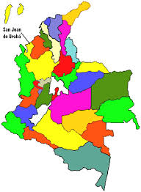
Utopía o realidad. Estrategia de Convergencia a Normas Internacionales de Contabilidad del Sector Público - NICSP.

Slide 4


Slide 5

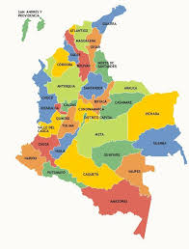

República unitaria de América situada en la región noroccidental de América del Sur. Es un estado social y democrático cuya forma de gobierno es presidencialista. Organizada políticamente en 32 departamentos y un distrito capital Bogotá D.C.
Cuarta nación en extensión territorial de América del Sur y, con alrededor de 48 millones de habitantes, tercera en población de América Latina. Tercera nación del mundo con mayor cantidad de hispanohablantes. Posee una población multicultural, en regiones y razas.
Población en su mayoría, resultado del mestizaje entre europeos, indígenas y africanos, con minorías de indígenas y afrodescendientes.
Con una superficie de 2.129.748 km², de los cuales 1.141.748 km² corresponden a su territorio continental y los restantes 988.000 km² a su extensión marítima

Slide 6

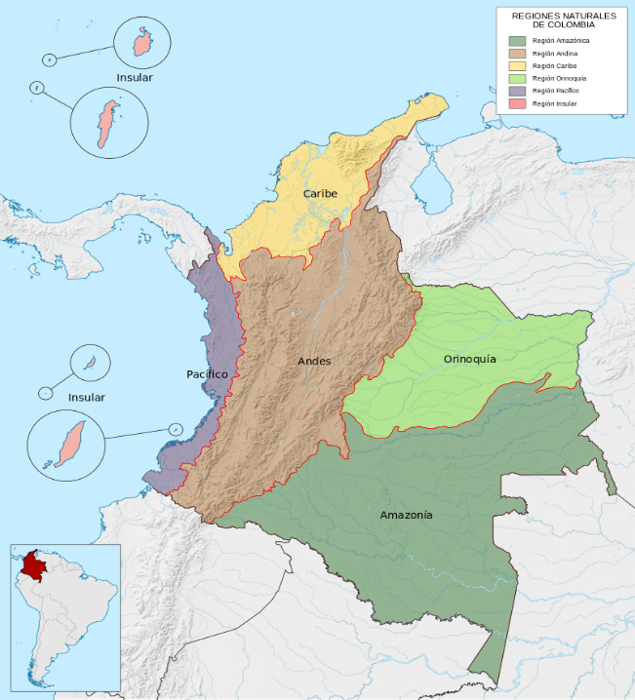
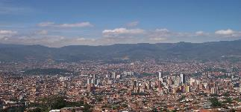




Slide 7
C
O
L
O
M
B
I
A
Estado social de derecho.
República unitaria, descentralizada, con autonomía de sus entidades territoriales, democrática, participativa, pluralista.
Fundada en el respeto a la dignidad humana, en el trabajo, la solidaridad y en la prevalencia del interés general.
Constitución Política, art. 1

Slide 8



G E S T I Ó N E S T A T A L
GENERADORA DE VALOR PARA UN PAÍS
DE BUENAS PRÁCTICAS DE GOBIERNO
UN GRAN QUEHACER PARA UN
PAÍS DE MUCHA PROSPERIDAD
Contabilidad para el Buen Gobierno de las organizaciones
Adecuación de la Contabilidad Pública a un nuevo concepto de Rendición de Cuentas (“Accountability”)

Slide 9
ASUNTOS DE LA GESTIÓN ESTATAL COMO RESPONSABILIDAD SOCIAL
- GOBIERNO DE LA ORGANIZACIÓN
- DERECHOS HUMANOS
- PRÁCTICAS LABORALES
- MEDIO AMBIENTE
- PRÁCTICAS OPERATIVAS JUSTAS
- ASUNTOS DEL CONSUMIDOR
- DESARROLLO SOCIAL

Slide 10
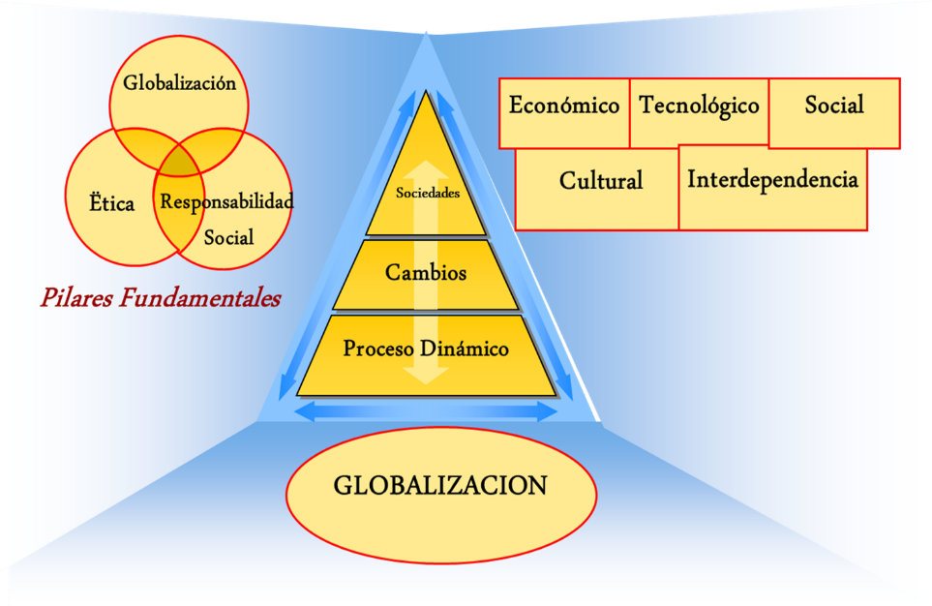


G l o b a l i z a c i ó n

Slide 11
Transparencia y E.E.E. en la gestión de las entidades públicas
Claves para una buena gestión pública
Eficiencia
Eficacia
Efectividad
Transparencia
Introducción de nuevos conceptos y técnicas, como el benchmarking y las buenas prácticas
Situar en primer término otros valores diferentes a los mecanismos de mercado, ligados a la calidad
Importancia fundamental de la comparación de prácticas, políticas y actuaciones
Consideración de todos los stakeholders: instituciones, ciudadanos, terceros
Información completa, clara, oportuna y fácilmente accesible (Internet)
Fuente: Vicente Montesinos

Slide 12



Estrategia de Convergencia de la
Regulación Contable Pública
NICSP
Notes:
Este slide se debe usar para imágen y texto
Secciones
Para agregar secciones, haga clic con el botón secundario del mouse en una diapositiva. Las secciones le pueden ayudar a organizar las diapositivas o a facilitar la colaboración entre varios conferencistas o temas.
Notas
Use la sección Notas para las notas de entrega o para proporcionar detalles adicionales al público. Vea las notas en la vista Presentación durante la presentación.
Tenga en cuenta el tamaño de la fuente (es importante para la accesibilidad, visibilidad, grabación en vídeo y producción en línea)
Colores coordinados
Preste especial atención a los gráficos, diagramas y cuadros de texto.
Tenga en cuenta que los asistentes imprimirán en blanco y negro o escala de grises. Ejecute una prueba de impresión para asegurarse de que los colores son los correctos cuando se imprime en blanco y negro puros y escala de grises.
Gráficos y tablas
En breve: si es posible, use colores y estilos uniformes y que no distraigan.
Etiquete todos los gráficos y tablas y no olvide colocar la fuente de donde se toman las imágenes o los gráficos (Derechos de autor)
Derechos de autor
Digite la fuente de donde toma la imagen

Slide 13


Slide 14
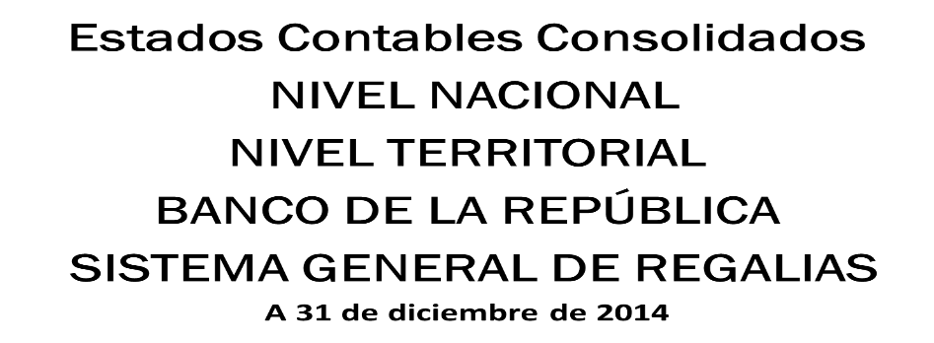


Slide 15
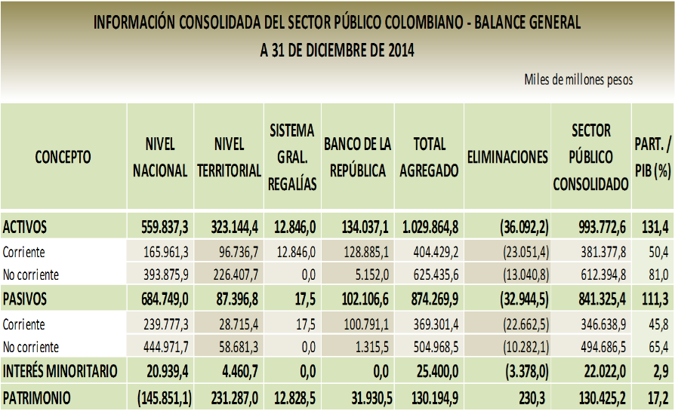

Slide 16
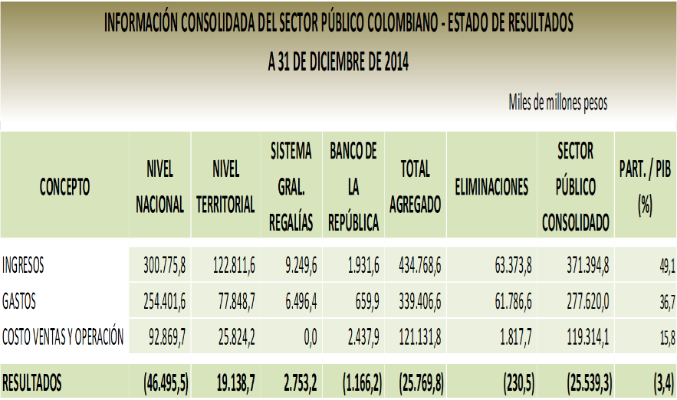

Slide 17

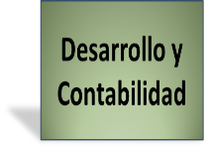
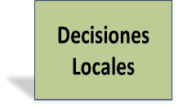

Países en desarrollo y países en transición
Modifican sus Modelos Contables
Configurados a sus necesidades
Procesos de Adopción, Convergencia, Armonización, Adaptación
Modelos Contables Homogéneos
Vinculados al Capital Global
Asociados a las necesidades
de países desarrollados
* Original Ajustada de John Cardona A

Slide 18
NIC/NIIF
NICSP
Normas Internacionales de Información Financiera
Normas Internacionales de Contabilidad Pública
IFAC
IASC - IASB
Organismos Financieros Globales
Mercados Financieros Globales
Entidades de Gobierno y Sector Público
La Contabilidad Pública, debe ser el “lenguaje común de los gobiernos”
La Contabilidad, “lenguaje común de los negocios”
PROCESO DE CONVERGENCIA

Slide 19
Referentes para la Convergencia NIC - NIIF y NICSP
NACIONALES
INTERNACIONALES
C G N
I F A C
NICSP
Gobierno
R C P
Empresas estatales
MHCP
M.Cio
CTCP
NIC /
NIIF
I A S B
Sector privado
-Empresas-

Slide 20
MARCOS NORMATIVOS DE CONTABILIDAD PÚBLICA EN COLOMBIA
RÉGIMEN DE CONTABILIDAD PÚBLICA - RCP
Alineado con
NICSP
NIC / NIIF
Entidades
Gobierno General
Empresas Públicas
Que cotizan en el mercado de
valores o captan o administran
ahorro del público
Que no cotizan en el mercado
de valores y que no captan ni
administran ahorro del público
Proyecto de
Modernización
Res. 414 de 2014
(CGN)
Res. 743 / 2013, modificada por la Res 598 10/12/2014 (CGN)
Res. 533 de 2015
Inst. 002 2015

Slide 21
MODELOS DE CONTABILIDAD
- CONVERGENCIA -
1. Empresas que cotizan en el mercado de valores, o que captan o administran ahorro del público
2. Empresas que no cotizan en el mercado de valores, y que no captan ni administran ahorro del público
3. Entidades de gobierno
NIIF
Resoluciones
743 / 13
598 / 14
MODELOS
DE
CONTABILIDAD
NIIF
Resolución
414 / 14
NICSP

Slide 22


MODELO DE CONTABILIDAD PARA EMPRESAS QUE COTIZAN EN EL MERCADO DE VALORES (RESOLUCIÓN 743/13 Y 598 /14)
Ámbito de aplicación
Empresas bajo el ámbito del RCP que cumplan alguna de las siguientes condiciones:
Emisoras de valores.
Empresas que hagan parte de un grupo económico cuya matriz tenga valores inscritos en el RNVE.
Sociedades fiduciarias.
Negocios fiduciarios cuyo fideicomitente sea una empresa pública que cumpla las condiciones establecidas en a), b) f) g) y h)
Negocios fiduciarios cuyos títulos estén inscritos en el RNVE y su fideicomitente sea directa o indirectamente una o más empresas públicas.
Establecimientos bancarios y aseguradoras.
Fondos de garantías y entidades financieras con regímenes especiales
Banco de la República.
Marco Normativo
Anexo del Decreto 2784 de 2012
(NIIF) –Incorporado al RCP.

Slide 23
MODELO DE CONTABILIDAD PARA EMPRESAS QUE COTIZAN EN EL MERCADO DE VALORES (RESOLUCIÓNES 743/13, 598/14)
C r o n o g r a m a
2013
2014
2015
PERÍODO DE PREPARACIÓN OBLIGATORIA
PERÍODO DE TRANSICIÓN
PERÍODO DE APLICACIÓN
1. Para efectos legales, aplicación del PGCP, MP y DC y, simultáneamente se debe preparar información con base en el nuevo marco normativo.
2. Enero 1: Preparación del estado de situación financiera de apertura.
Para todos los efectos, aplicación del nuevo marco normativo anexo del Decreto 2784 de 2012 a partir del 1 de enero.
Actividades de preparación para aplicar el marco normativo anexo del Decreto 2784 de 2012.

Slide 24
MODELO DE CONTABILIDAD PARA EMPRESAS QUE NO COTIZAN EN EL MERCADO DE VALORES, Y QUE CAPTAN O ADMINISTRAN AHORRO DEL PÚBLICO (RESOLUCIÓN 414/14)
Ámbito de aplicación
Empresas bajo el ámbito del RCP y que tengan las siguientes características:
No cotizan en el mercado de valores.
No captan ni administran ahorro del público.
Estén clasificadas como empresas por el Comité Interinstitucional de la Comisión de Estadísticas de Finanzas Públicas según los criterios establecidos en el Manual de Estadísticas de las Finanzas Públicas.
Marco Normativo
Anexo de la Resolución
414 de 2014

Slide 25

MODELO DE CONTABILIDAD PARA EMPRESAS QUE NO COTIZAN EN EL MERCADO DE VALORES, Y QUE CAPTAN O ADMINISTRAN AHORRO DEL PÚBLICO (RESOLUCIÓN 414/14)
C r o n o g r a m a
2014
2015
2016
MARCO
NORMARIVO
PERÍODO DE PREPARACIÓN OBLIGATORIA
PERÍODO DE TRANSICIÓN
PERÍODO DE APLICACIÓN
Para efectos legales, aplicación del PGCP, MP y DC y, simultáneamente se debe preparar información con base en el nuevo marco normativo
2. Enero 1: Preparación del estado de situación financiera de apertura
Actividades de preparación para aplicar el nuevo marco normativo a partir de las NIIF
Para todos los efectos, aplicación del nuevo marco normativo a partir de las NIIF

Slide 26

3.3. Modelo Entidades de Gobierno
NICSP
Notes:
Slide última - Despedida

Slide 27
I n t e r n a t i o n a l
P u b l i c
S e c t o r
A c c o u n t i n g
S t a n d a r d s
IPSAS tiene como objetivo mejorar la calidad de la información financiera de propósito general de las entidades del sector público, lo que implica una valoración mejor de las decisiones de asignación de recursos de los gobiernos, con lo que se aumenta la transparencia y fortalece la rendición de cuentas.

Slide 28
BASADAS EN LA CONTABILIDAD DE CAUSACIÓN.
OBJETIVO: MEJORAR LA CALIDAD DE LA INFORMACIÓN FINANCIERA DE PROPÓSITO GENERAL DE LAS ENTIDADES DEL SECTOR PÚBLICO, LO QUE LLEVA A UNA VALORACIÓN MEJOR INFORMADA DE LAS DECISIONES DE ASIGNACIÓN DE RECURSOS DE LOS GOBIERNOS E IMPLICACIÓN EN LA TRANSPARENCIA Y EN LA RENDICIÓN DE CUENTAS.

Slide 29
Normas Internacionales de Contabilidad
para el Sector Público (IPSAS)
I P S A S B
(Consejo de Normas Internacionales de Contabilidad del Sector Público)
Reconoce el derecho de las administraciones públicas y de los emisores de normas nacionales a establecer normas contables y directrices para la información financiera en sus jurisdicciones.(C de Normas I
Fomenta la adopción de las NICSP y la armonización de los requisitos nacionales con las NICSP. Se considerará que los estados financieros cumplen con las NICSP sólo si cumplen con todos los requisitos de cada NICSP que les sea aplicable.

Slide 30
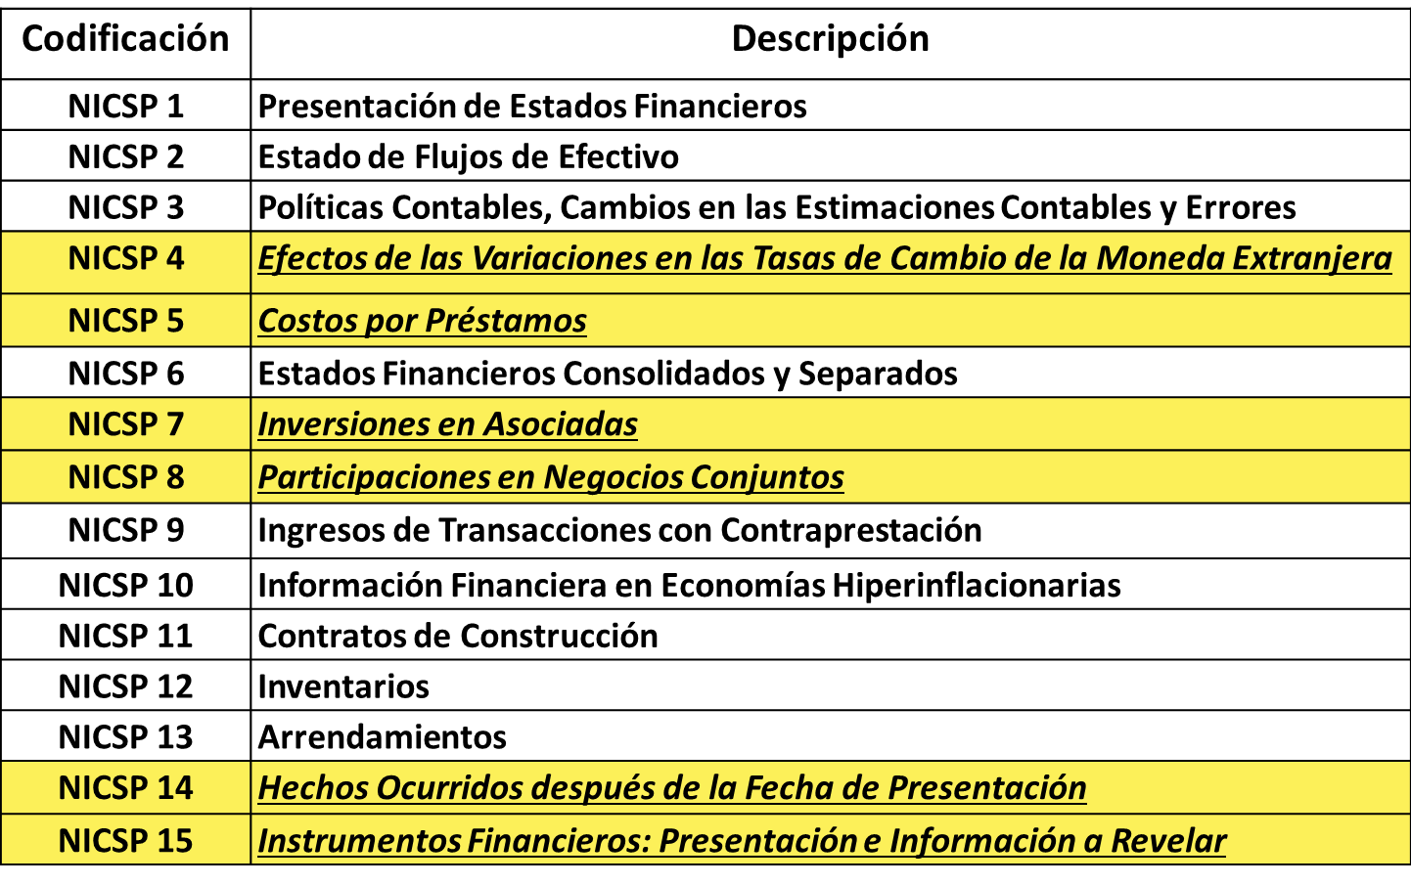
Listado de NICSP
Marco Conceptual

Slide 31
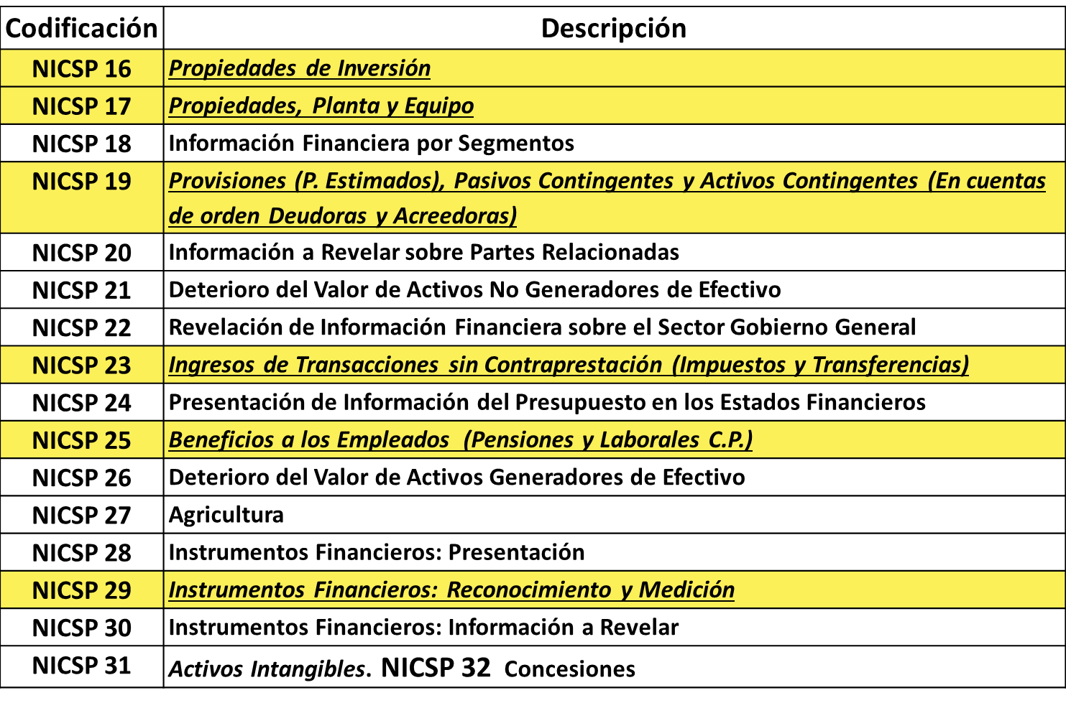

Slide 32
Codificación | Descripción
NICSP 32 | Concesiones (APP)
NICSP 33 | Adopción por primera vez de las IPSAS base devengada
NICSP 34 | Estados financieros individuales
NICSP 35 | Estados Financieros Consolidados
NICSP 36 | Inversiones en asociadas y negocios conjuntos
NICSP 37 | Acuerdos Conjuntos
NICSP 38 | Revelación de participaciones en otras entidades

Slide 33
MODELO DE CONTABILIDAD PARA ENTIDADES DE GOBIERNO
C r o n o g r a m a
2014
2015
2016
2017
MARCO
NORMA
T
IVO
PERÍODO DE PREPARACIÓN OBLIGATORIA
PERÍODO DE TRANSICIÓN
PERÍODO DE APLICACIÓN
Actividades de preparación para aplicar el nuevo marco normativo a partir de las NICSP
Para efectos legales, aplicación del PGCP, MP y DC y, simultáneamente se debe preparar información con base en el nuevo marco normativo
2. Enero 1: Preparación del estado de situación financiera de apertura
Para todos los efectos, aplicación del nuevo marco normativo a partir de las NICSP

Slide 34
PRINCIPALES ASPECTOS DEL MARCO NORMATIVO
PARA ENTIDADES DE GOBIERNO
MARCO CONCEPTUAL
A partir de la caracterización de las entidades de gobierno y del contexto en el que operan, establece los usuarios de la información y sus necesidades; los objetivos y las características de la información financiera, así como las bases conceptuales para la definición de los elementos de los estados financieros y los criterios de reconocimiento, medición y revelación
TIENE COMO REFERENTE EL MARCO CONCEPTUAL DE I P S A S B

Slide 35
M A R C O C O N C E P T U A L
Para Activos
Para Pasivos
Costo
Costo
Valor de Mercado
Valor de mercado
CRITERIOSDE MEDICIÓN
Valor neto de realización
COSTO DE CUMPLIMIENTO (Provisiones)
Costo de reposición
VALOR EN USO (Deterioro)

Slide 36
PRINCIPALES ASPECTOS DEL MARCO NORMATIVO PARA ENTIDADES DE GOBIERNO
NORMAS PARA EL RECONOCIMIENTO, MEDICIÓN, REVELACIÓN Y PRESENTACIÓN DE LOS HECHOS ECONÓMICOS
Desarrollo de nuevas normas, entre otras: Instrumentos Financieros (28,30), Propiedades de Inversión (16), Arrendamientos (13), Activos Biológicos (, Deterioro del Valor de los Activos Generadores y no Generadores de Efectivo (21), Ingresos sin Contraprestación (23), Acuerdos de Concesión (32) y Consolidación de Estados Financieros (35).
REVELACIONES MAS EXIGENTES RELACIONADAS CON LOS ELEMENTOS DE LOS ESTADOS FINANCIEROS

Slide 37
ALGUNAS IMPLICACIONES DE LA IMPLEMENTACIÓN DEL NUEVO MARCO NORMATIVO
DEL NUEVO MARCO NORMATIVO
Impacto en la situación financiera de la entidad por el retiro de activos y la incorporación de pasivos, a partir de las definiciones de activo o pasivo del nuevo marco normativo
Reconocimiento de los activos a partir del criterio de control y no de propiedad.
Criterios transversales de reconocimiento: Asociación del hecho económico con los elementos de los estados financieros; medición fiable y probabilidad de entrada o salida de flujos

Slide 38
ALGUNAS IMPLICACIONES DE LA IMPLEMENTACIÓN DEL NUEVO MARCO NORMATIVO
Mayores demandas en torno a estimaciones y aplicación de juicios profesionales
Reclasificaciones de partidas. Por ejemplo, de PPE a Propiedades de inversión o a Activos Biológicos; de Bienes Adquiridos en Leasing Financiero a PPE, entre otras.
Desarrollo de procedimientos en cada una de las entidades para efectos de evaluar indicios de deterioro.
Mayor exigencia en la información a revelar

Slide 39
Normativo
Sistemas Informáticos
Analisis de deficiencias (“Gap-Analysis”)
Desarrollo de las normas nacionales y/o política contable Directo o indirecto, trás normas nacionales?
Ajustes a las leyes nacionales? Presupuesto? Normativas de implementación?
Armonización de clasificadores
NICSP 33 ofrece plazos de implementación
Involucrar entidades: Contraloría, Presupuesto en particular
Reemplazar o actualizar?
Retos, por ejemplo registro de bienes o consolidación
Analísis de deficiencias (“Gap-Analysis”)
Generalmente, es el elemento más costoso (75-80% del costo total)
Un proyecto plurianual que exige un apoyo de las autoridades y una gerencia de proyectos profesional

Slide 40
SISTEMA INTEGRADO

Slide 41
CRONOGRAMA PARA ENTIDADES
DE GOBIERNO
2015 y 2016
2 0 1 7
PERÍODO DE PREPARACIÓN OBLIGATORIA
PERÍODO DE APLICACION
Enero 1: Preparación del estado de situación financiera de apertura.
Aplicación del marco normativo
Actividades de preparación para la elaboración del balance de apertura y para la a aplicación del nuevo marco normativo

Slide 42
NUEVA ESTRUCTURA DEL RÉGIMEN DE CONTABILIDAD PÚBLICA
CONTEXTO DEL SECTOR PÚBLICO COLOMBIANO Y
SISTEMA NACIONAL DE CONTABILIDAD PÚBLICA
MODELOS DE CONTABILIDAD
Entidades de gobierno
Empresas que no cotizan en el mercado de valores y que no captan ni administran Ahorro del Público
Empresas que cotizan en
el mercado de valores
Marco Conceptual
Marco Conceptual
Marco Conceptual
Res. 414 Sep 2014.
Carta Circular 03 e Instruc. 02 / 2014
Res 743/13
Res. 598/14
(Anexo D.N 2784/12 y normas que lo modifiquen)
Normas
Normas
Normas
Guías de aplicación
Guías de aplicación
Guías de aplicación
Interpretaciones
Doctrina Contable
Doctrina Contable
Catálogo de Cuentas
Catálogo de Cuentas
Doctrina Contable
Catálogo de Cuentas
PROCESO CONTABLE Y SISTEMA DOCUMENTAL CONTABLE

Slide 43

L A S I D E A S A P O R T A N . . .

Slide 44
PARA RECORDAR …
Se mide todo lo que se hace.
Si no se miden los resultados no se puede distinguir los éxitos de los fracasos.
Si no se puede determinar el éxito, tampoco se lo puede premiar.
Si no se puede premiar el éxito, se premia el fracaso.
Si no se puede visualizar el éxito, no podremos aprender de él.
Si no se puede visualizar el fracaso, no podremos tomar las medidas correctivas.
Si no podemos demostrar los resultados, no podremos lograr el apoyo de la ciudadanía.
Fuente: Original Lic. Carlos Zarlenga

Slide 45


